Slide 1
과목_학년학기_단원 | suh_h_0301_02
차시명 | 08 수학의 힘을 키워요
파일명 | suh_h_0301_02_0008
검토 | 담당
김예림 | 박종민
문서 HISTORY
번호 | 버전 | 문서 작성일 | 내용 비고 | 작성자 (내선번호) | 검토자
1 | V 1.0 | 2022.01.13 | 문서 발생 | 노유림
2 | V 1.0 | 2022.01.24 | 1차 검수 |  | 박종민
3 | V 2.0 | 2022.01.25 | 2차 검수 및 수정 |  | 김예림
4
5
6
7
8
9
10
11

Slide 2
학습 단계 | 자료명 |  | 프레임 수 | 교과서 정보 | 파일명 | 자료 형태
도입 | 애니 | [도입 애니메이션] 직사각형 개수 구하기 | 1 | 수학 46쪽 | suh_h_0301_02_0008_101_1.html | Html5(애니)
도입 | 학습 목표 | 이번 시간에 배울 내용 | 1 |  | suh_h_0301_02_0008_102_1.html | Html5
전개 | 활동 1 | [활동 1] 직사각형의 개수 구하기 (1/2) | 1 | 수학 46~47쪽 | suh_h_0301_02_0008_201_1.html | Html5
전개 | 활동 1 | [활동 1] 직사각형의 개수 구하기 (2/2) | 1 | 수학 46~47쪽 | suh_h_0301_02_0008_201_2.html | Html5
정리 | 차시 예고 | 다음 시간에 배울 내용 | 1 |  | suh_h_0301_02_0008_301_1.html | Html5
평가 | 칭찬 하기 | 우리 반 친구 칭찬하기 | 1 |  | suh_h_0301_02_0008_401_1.html | Html5
총 프레임 수 |  |  | 6

Slide 3
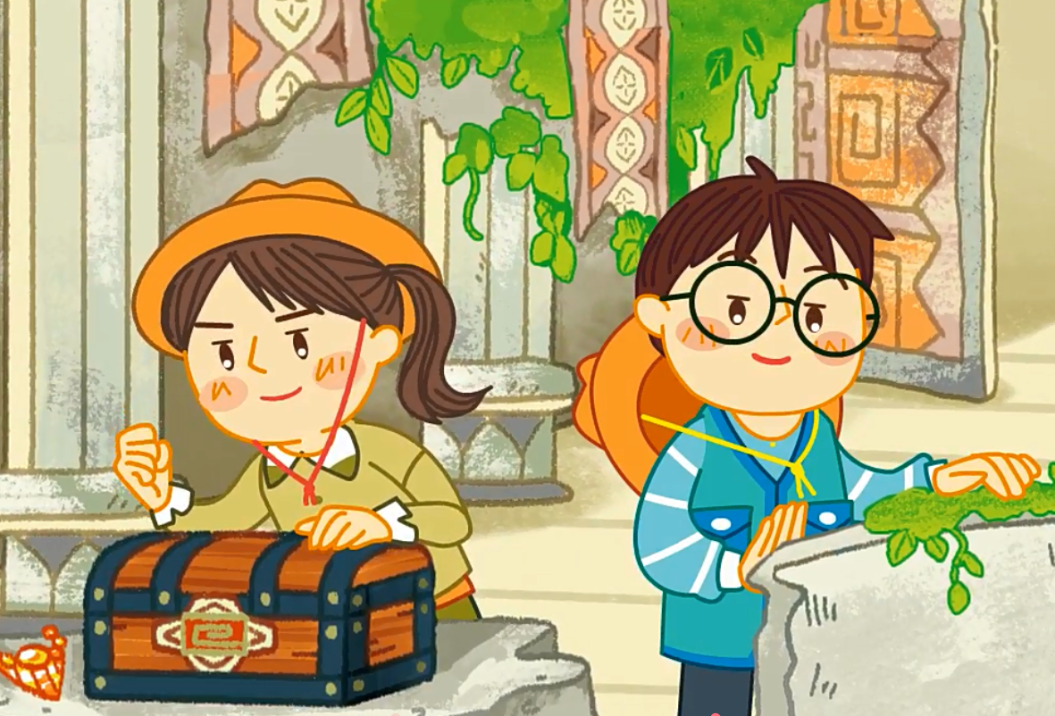

3-1
2. 평면도형
suh_h_0301_02_0008_101_1
08 수학의 힘을 키워요
Θ Description & Function
[애니 DVD 개발물]
C:\Users\DB400SCA\Desktop\한대희 3-1 지도서\app\resource\contents\lesson02\ops\1\media\mp4
[애니 게이트 참고 화면]
직사각형 개수 구하기
애니 파일명 | 2_powerup_ani

Slide 4
3-1
2. 평면도형
suh_h_0301_02_0008_102_1
08 수학의 힘을 키워요
Θ Description & Function
#1
[이번 시간에 배울 내용]
1
이번 시간에는 무엇을 배울까요?
수학 46~47쪽
평면도형을 활용하여 실생활 문제를 해결하고, 어떻게 해결하였는지 설명할 수 있습니다.

Slide 5
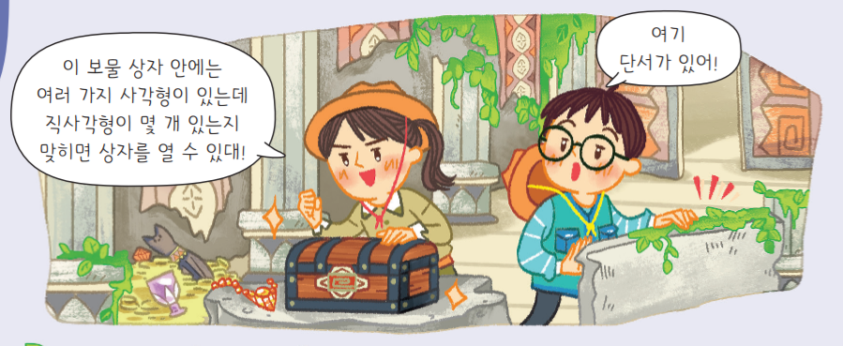



3-1
2. 평면도형
suh_h_0301_02_0008_201_1
08 수학의 힘을 키워요
Θ Description & Function
직사각형의 개수를 구해 봅시다.
이미지 위에 텍스트 새로 쓰기. 말풍선 소스 사용. 말풍선 내 텍스트 들어감.
이너 버튼(페이지 3개)
#1
여기 단서가 있어!
이 보물 상자 안에는
여러 가지 사각형이 있는데 직사각형이 몇 개 있는지
맞히면 상자를 열 수 있대!
#2
삽화 파일명 | LH서버 원본 삽화 폴더 > 2단원 > (힘을 키워요)3-1-2.psd

Slide 6
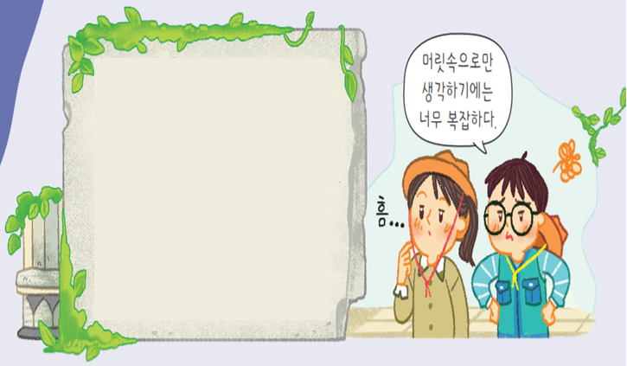
3-1
2. 평면도형
suh_h_0301_02_0008_201_1
08 수학의 힘을 키워요
Θ Description & Function
직사각형의 개수를 구해 봅시다.
이미지 위에 텍스트 새로 쓰기. 말풍선 소스 사용. 말풍선 내 텍스트 들어감.
#1
머릿속으로만 생각하기에는 너무 복잡하다.
직각이 없는 사각형이 3개
직각이 1개만 있는 사각형이 2개
직각이 2개만 있는 사각형이 2개
상자 안에 있는 사각형의 직각의 개수는 모두 14개
직사각형의 개수를 구해 보시오.
흠…
삽화 파일명 | LH서버 원본 삽화 폴더 > 2단원 > (힘을 키워요)3-1-2.psd

Slide 7
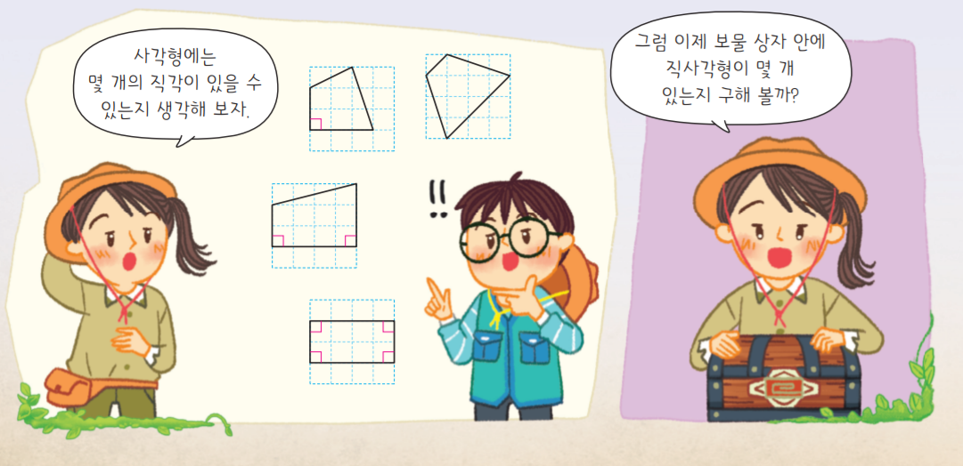

3-1
2. 평면도형
suh_h_0301_02_0008_201_1
08 수학의 힘을 키워요
Θ Description & Function
직사각형의 개수를 구해 봅시다.
이미지 위에 텍스트 새로 쓰기. 말풍선 소스 사용. 말풍선 내 텍스트 들어감.
#1
사각형에는
몇 개의 직각이 있을 수 있는지 생각해 보자.
그럼 이제 보물 상자 안에 직사각형이 몇 개 있는지 구해 볼까?
!!
삽화 파일명 | LH서버 원본 삽화 폴더 > 2단원 > (힘을 키워요)3-1-2.psd

Slide 8



3-1
2. 평면도형
suh_h_0301_02_0008_201_2
08 수학의 힘을 키워요
#1
Θ Description & Function
직사각형의 개수를 구해 봅시다.
그림 보기 풀 팝업창(다음 슬라이드)
탭 이벤트
답 칸 클릭하면 답 나타남. 정답 확인 버튼은 정답 가리기로 토글 됨.
#2
문제
해결해야 할 문제는 무엇인가요?
상자 안에 있는 직사각형의 개수를 구해야 합니다.
계획
실행
문제를 해결하기 위해 이용할 수 있는 정보는 무엇인가요?
반성
직각이 없는 사각형이 3개, 직각이 1개만 있는 사각형이 2개, 직각이 2개만 있는 사각형이 2개 있고, 사각형의 직각의 개수는 모두 14개입니다.
#3

Slide 9

3-1
2. 평면도형
suh_h_0301_02_0008_201_2
08 수학의 힘을 키워요
Θ Description & Function
<확대 버튼 클릭 시 나타나는 화면>
머릿속으로만 생각하기에는 너무 복잡하다.
직각이 없는 사각형이 3개
직각이 1개만 있는 사각형이 2개
직각이 2개만 있는 사각형이 2개
상자 안에 있는 사각형의 직각의 개수는 모두 14개
직사각형의 개수를 구해 보시오.
흠…
삽화 파일명 | LH서버 원본 삽화 폴더 > 2단원 > (힘을 키워요)3-1-2.psd

Slide 10


3-1
2. 평면도형
suh_h_0301_02_0008_201_2
08 수학의 힘을 키워요
Θ Description & Function
직사각형의 개수를 구해 봅시다.
이미지 위에 텍스트 새로 쓰기.
클릭 시 #3의 표 보임.
단서 정리 표. 처음에 보이지 않다가 손가락 버튼 클릭 시 하단에 나타남 - 표 안에 텍스트 크기 조절.
이너 버튼(페이지 3개)
정답 확인 버튼 없음.
문제
어떻게 해결할 수 있을지 생각해 보세요.
계획
#1
1
단서를 표로 정리합니다.
#2
실행
반성
#3
 | 직각이 없는 사각형 | 직각이 1개만 있는 사각형 | 직각이 2개만 있는 사각형 | 직각이 4개가 있는 사각형
사각형의 개수
직각의 개수의 합
#4
#5
삽화 파일명 | 2_powerup_withTeacher_box.png 한대희 3-1 지도서\app\resource\contents\lesson02\ops\2\images\2_powerup

Slide 11

3-1
2. 평면도형
suh_h_0301_02_0008_201_2
08 수학의 힘을 키워요
Θ Description & Function
직사각형의 개수를 구해 봅시다.
이미지 위에 텍스트 새로 쓰기.
손가락 버튼 클릭 시 #3의 캐릭터+말풍선 나타남
말풍선 소스 사용. 손가락 버튼 클릭 시 캐릭터+말풍선 나타남.
정답 확인 버튼 없음.
문제
어떻게 해결할 수 있을지 생각해 보세요.
계획
#1
2
구해야 할 것은 무엇인지 생각합니다.
#2
실행
반성
#3
그럼 이제 보물 상자 안에
직사각형이 몇 개
있는지 구해 볼까?
#4
삽화 파일명 | 2_powerup_withTeacher_box.png / 2_powerup_1.png 한대희 3-1 지도서\app\resource\contents\lesson02\ops\2\images\2_powerup

Slide 12


3-1
2. 평면도형
suh_h_0301_02_0008_201_2
08 수학의 힘을 키워요
Θ Description & Function
직사각형의 개수를 구해 봅시다.
이미지 위에 텍스트 새로 쓰기.
손가락 버튼 클릭 시 하단 캐릭터+말풍선 내용 나타남.
손가락 버튼 클릭 시 나타나는 내용
답 칸 클릭하면 답 나타남. 정답 확인 버튼은 정답 가리기로 토글 됨.
문제
어떻게 해결할 수 있을지 생각해 보세요.
계획
#1
3
어떻게 해결할 수 있을지 생각합니다.
#2
실행
나는 직사각형의 개수를 예상해서 해결해 볼 거야.
반성
#3
나는 직사각형의 개수를
□라 하고 식을 세워
해결해 볼 거야.
#4
삽화 파일명 | 2_powerup_withTeacher_box.png / 2_powerup_2.png 한대희 3-1 지도서\app\resource\contents\lesson02\ops\2\images\2_powerup

Slide 13

3-1
2. 평면도형
suh_h_0301_02_0008_201_2
08 수학의 힘을 키워요
Θ Description & Function
#1
그림 보기 버튼(풀 팝업창 다음 슬라이드)
클릭 시 빈칸으로 나옴
이너 버튼(페이지 4개)
답 칸 클릭하면 답 나타남. 정답 확인 버튼은 정답 가리기로 토글 됨.
직사각형의 개수를 구해 봅시다.
문제
단서를 다음 표에 정리해 보세요.
계획
 | 직각이 없는 사각형 | 직각이 1개만 있는 사각형 | 직각이 2개만 있는 사각형 | 직각이 4개가 있는 사각형
사각형의 개수
직각의 개수의 합
실행
#2
반성
3
2
2
0
2
4
#2
#3
#4

Slide 14
3-1
2. 평면도형
suh_h_0301_02_0008_201_2
08 수학의 힘을 키워요
Θ Description & Function
<확대 버튼 클릭 시 나타나는 화면>
머릿속으로만 생각하기에는 너무 복잡하다.
직각이 없는 사각형이 3개
직각이 1개만 있는 사각형이 2개
직각이 2개만 있는 사각형이 2개
상자 안에 있는 사각형의 직각의 개수는 모두 14개
직사각형의 개수를 구해 보시오.
흠…
삽화 파일명 | LH서버 원본 삽화 폴더 > 2단원 > (힘을 키워요)3-1-2.psd

Slide 15


3-1
2. 평면도형
suh_h_0301_02_0008_201_2
08 수학의 힘을 키워요
Θ Description & Function
#1
그림 보기 버튼 (14 슬라이드)
풀이 확인 버튼 클릭 시 풀이 팝업 창 (다음 슬라이드)
정답 칸 클릭하면 답 나타남. 정답 확인 버튼은 정답 가리기로 토글 됨.
직사각형의 개수를 구해 봅시다.
문제
직사각형이 몇 개인지 구해 보세요.
계획
 | 직각이 없는 사각형 | 직각이 1개만 있는 사각형 | 직각이 2개만 있는 사각형 | 직각이 4개가 있는 사각형
사각형의 개수 | 3 | 2 | 2
직각의 개수의 합 | 0 | 2 | 4
실행
반성
2개
#2
#3

Slide 16



3-1
2. 평면도형
suh_h_0301_02_0008_201_2
08 수학의 힘을 키워요
Θ Description & Function
직사각형의 개수를 구해 봅시다.
<풀이 화면 선택 시 보이는 화면>
문제
직사각형이 1개면 직각이 4개가 있는 사각형의 직각의 개수의 합은 4이므로 상자 안에 있는 사각형의 직각의 개수는 모두 2+4+4=10입니다. 즉, 주어진 단서와 맞지 않습니다.
직사각형이 2개면 직각이 4개가 있는 사각형의 직각의 개수의 합은 4+4=8이므로 상자 안에 있는 사각형의 직각의 개수는 모두 2+4+8=14입니다. 즉, 주어진 단서와 맞습니다. 따라서 직사각형은 2개입니다.
직사각형이 몇 개인지 구해 보세요.
계획
 | 직각이 없는 사각형 | 직각이 1개인 사각형 | 직각이 2개만 있는 사각형 | 직각이 4개가 있는 사각형
사각형의 개수 | 3 | 2 | 2
직각의 개수의 합 | 0 | 2 | 4
실행
반성
직사각형의 개수를 라 하고 식을 세우면
직각이 4개가 있는 사각형의 직각의 개수의 합은 14-2-4=8이므로 4× =8, =2, 따라서 직사각형은 2개입니다.

Slide 17

3-1
2. 평면도형
suh_h_0301_02_0008_201_2
08 수학의 힘을 키워요
Θ Description & Function
직사각형의 개수를 구해 봅시다.
답 칸 내 예 약물
답 칸 클릭하면 답 나타남. 정답 확인 버튼은 정답 가리기로 토글 됨.
문제
자신이 구한 답이 맞는지 확인해 보세요.
#1
계획
상자 안에 있는 사각형의 직각의 개수를 구하면
다음과 같습니다.
1+1+2+2+4+4=14(개)
따라서 직사각형은 2개가 맞습니다.
실행
반성
#2

Slide 18


3-1
2. 평면도형
suh_h_0301_02_0008_201_2
08 수학의 힘을 키워요
Θ Description & Function
직사각형의 개수를 구해 봅시다.
지니 캐릭터 사용 말줄임 버튼 클릭 시 말풍선이 나타나고 내레이션이 나옴. (다음 슬라이드)
문제
문제를 해결한 방법을 친구들에게 이야기해 보세요.
계획
실행
반성
#1

Slide 19
3-1
2. 평면도형
suh_h_0301_02_0008_201_2
08 수학의 힘을 키워요
Θ Description & Function
직사각형의 개수를 구해 봅시다.
< 말줄임 버튼 클릭 시 나타나는 화면>
말줄임 버튼 클릭 시 말풍선이 나타나고 내레이션이 나옴. (다음 슬라이드)
문제
문제를 해결한 방법을 친구들에게 이야기해 보세요.
계획
내레이션: 좌측 캐릭터(미미)
suh_h_0301_02_0008_201_2_1
직사각형의 개수를 예상하고 확인하여 잘 해결했습니다.
실행
#1
직사각형의 개수를
예상하고 확인하여
잘 해결했습니다.
#1
직사각형의 개수를
라 하고 식을 세워 잘 해결했습니다.
반성
내레이션: 우측 캐릭터(리)
suh_h_0301_02_0008_201_2_2
직사각형의 개수를 네모라 하고 식을 세워 잘 해결했습니다.

Slide 20

3-1
2. 평면도형
suh_h_0301_02_0008_301_1
08 수학의 힘을 키워요
Θ Description & Function
#1
[이번 시간에 배울 내용]
준비물 클릭 시 박스 나타남. 엑스 버튼으로 닫기.
1
다음 시간에는 무엇을 배울까요?
수학 48~51쪽
수학 익힘 38~39쪽
단원을 마무리해요
#2
자, 삼각자

Slide 21



3-1
2. 평면도형
suh_h_0301_02_0008_401_1
08 수학의 힘을 키워요
#1
Θ Description & Function
우리 반 친구 칭찬하기
1. [우리 반 친구 칭찬하기]
기존 개발물 내용 및 기능 그대로 사용함. 대발문 텍스트 색 검정으로 변경.
https://cdata2.tsherpa.co.kr/tsherpa/MultiMedia/Flash/2020/curri/index.html?flashxmlnum=jmp1130&classa=A8-C1-31-MM-MM-04-03-08-0-0-0-0&classno=MM_31_04/suh_0301_02_0008/suh_0301_02_0008_401_1.html
2. 지시문 텍스트 수정
캐릭터를 클릭하세요.
볼드 > 캐릭터, 클릭
3. 지니 캐릭터 사용.
오늘 학습한 내용을 떠올려 보고, 우리 반 친구를 칭찬해 봅시다.
#2
캐릭터를 클릭하세요.
i
#3
#3

